Slide 1
Datómicos
Sistema heurístico de detección de anomalías
Datatón 2019

Slide 2
Hipótesis: dados recursos finitos para investigar contrataciones, aumentar la precisión/eficiencia con software

Slide 3
Datómicos
Sistema heurístico de detección de anomalías
Ley de Adquisiciones, Arrendamientos y Servicios del Sector Público
3 tipos de contrataciones
La adjudicación directa es relevante tanto para el sentido común como para la Ley porque es un caso de excepción
Hay límites en el PEF que pueden ser legalmente exceptuados pero la base de datos S6 no contiene los campos que nos permitan identificarlos (campos sobre la planeación de la contratación)

Slide 4
Sistema heurístico de detección de anomalías
Donde hay 💨 hay 🔥!
github.com/miguelraz/Dataton2019.jl
Entregable: Heavy Hitters
Cuando los datos no cuadran => 🚩
Hay inconsistencias improbables ❓
— Contratar y adquirir dentro de 2 semanas
— Rebase de máximos

Slide 5
Imposibles ☠️
Viajes en el tiempo ⏱
prestanombres/prestadirecciones
Incongruencias legales ⚖️
Sospechosas 🕶
Demasiados montos cercanos al tope
Razón de actividad (NLP) 🐮🍾
Cruces de información de periodismo internacional 🔍🏝
Distribuciones numéricas fraudulentas 📉

Slide 6
Datos débiles
Jerarquía en código y desglose de funcionarios vinculados a contrataciones
Granularidad de desglose en contratos
Contrataciones no incluye presupuesto máximo, ni quién las pueden autorizar en la dependencia
Interconectividad a FATF/INTERPOL
Datos de planeación e implementación (de 5 pasos, tenemos 3), (contratos anidados)
Reducir superficie capturaste / no confíar en input de usuarios

Slide 7
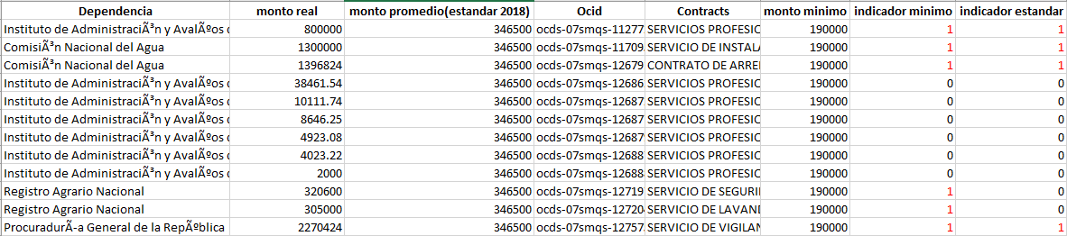
Indicadores

Slide 8
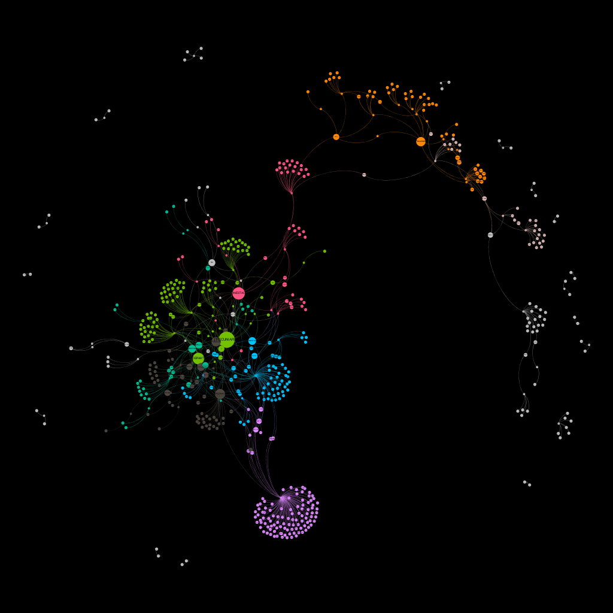
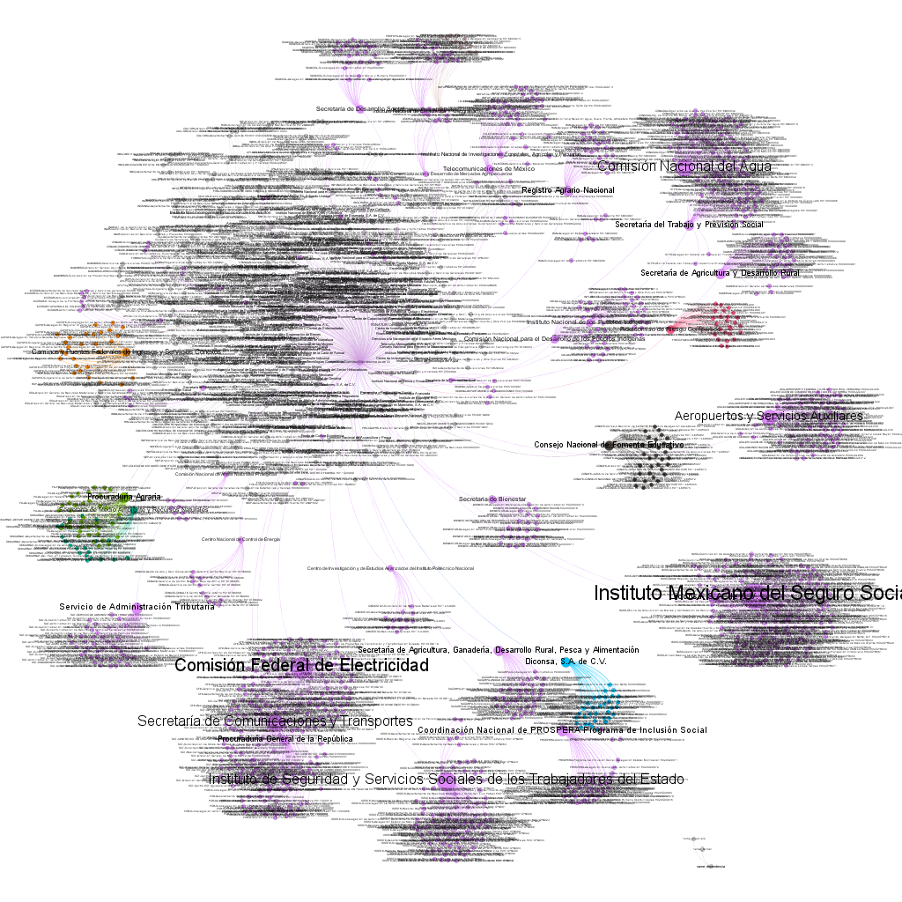
Graphs
S3
S6

